Slide 1

যুক্তিবিদ্যা বিষয়ের
শ্রেণি কার্যক্রমে
স্বাগত ও শুভেচ্ছা

Slide 2
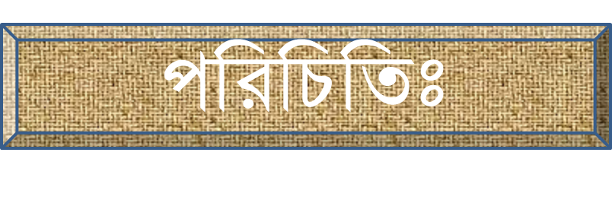




মোঃ আবু সাঈদ
প্রভাষক-যুক্তিবিদ্যা
h‡kvi wk¶v †evW© g‡Wj ¯‹zj GÛ K‡jR
E-mail: abusayedjsmsc1@ gmail.com

Slide 3
পাঠ পরিচিতি
শ্রেণি: একাদশ
বিষয়: যুক্তিবিদ্যা (অবরোহ)
আজকের পাঠ: প্রতীকী যুক্তিবিদ্যা
অষ্টম অধ্যায়
সময়: ৫০ মিনিট
তারিখ: ১৪-০৩-২০১৪ খৃষ্টাব্দ

Slide 4

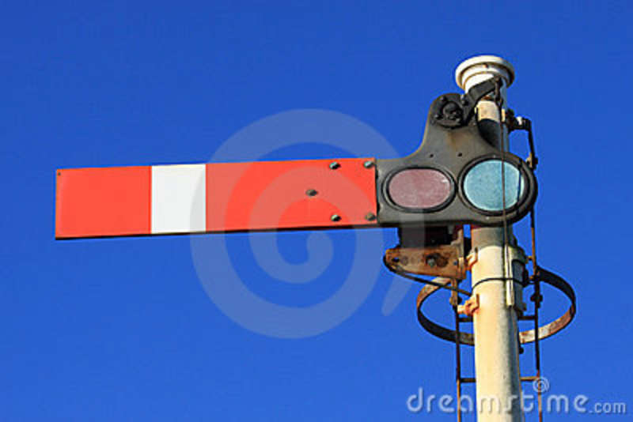


নিচের চিত্রগুলো দেখ
লালচে ধূসর বর্ণের মেঘ ঝড়-ঝঞ্ঝার সংকেত
রেলের ডাউন সিগনাল স্টেশনে গাড়ি প্রবেশের সংকেত
বাংলাদেশের জাতীয় পতাকা সার্বভৌমত্বের প্রতীক
চিকিৎসা সেবায় ব্যবহৃত চিহ্ন যা চিকিৎসা সেবার প্রতীক

Slide 5
পাঠের শিরোনাম
প্রতীকী যুক্তিবিদ্যা
(Symbolic Logic)

Slide 6
শিখন ফল
এই পাঠ শেষে শিক্ষার্থীরা-
প্রতীক কী তা বলতে পারবে,
সংকেত কী তা বলতে পারবে,
প্রতীক ও সংকেতের মধ্যে পার্থক্য নির্ণয় করতে পারবে।

Slide 7
প্রতীকী যুক্তিবিদ্যা
যুক্তিবিদ্যার যে শাখায় প্রতীক ব্যবহারের মাধ্যমে সহজে কোন যুক্তির বৈধতা অবৈধতা নির্ণয় করা হয় তাকে প্রতীকী যুক্তিবিদ্যা বলে।

Slide 8
প্রতীক
প্রতীক অর্থ চিহ্ন। কোন কিছু নিদর্দেশ করার, বোঝার বা ব্যক্ত করার জন্য যে লিখিত বা কথিত চিহ্ন ব্যবহার করা হয় তাকে প্রতীক বলে।
যেমন, +,- ইত্যাদি
কোন প্রশ্নের উত্তরের পাশে আমরা টিক (∙) চিহ্ন ব্যবহার করি। আবার কোন প্রশ্ন ভুলের জন্য আমরা ক্রস (×) চিহ্ন ব্যবহার করি।

Slide 9
সংকেত
দার্শনিক পার্স মনে করেন যে, যখন কোন একটি বস্তু বা বিষয় একজন ব্যক্তির কাছে অন্য কিছুর প্রতিনিধি হিসেবে ব্যক্ত করা হয় তখন তাকে সংকেত বলে। সংকেত হলো কোন কিছুর প্রতিনিধিত্ব কারী চিহ্ন।
যেমন, ট্রাফিক সিগনাল, পতাকা ইত্যাদি

Slide 10
প্রতীকের উপযোগিতা
১. প্রতীক ভাষার অস্পষ্টতা দূর করে।
২. প্রতীকে আমরা অনাবশ্যক চিন্তা বাদ দিতে পারি।
৩. প্রতীক বচন বা বাক্যের অস্পষ্টতা দূর করে।
৪. প্রতীকের মাধ্যমে জটিল যুক্তিকে সহজ করা যায়।
৫. প্রতীকের মাধ্যমে বক্তব্যের সারধর্ম জানা য়ায়।

Slide 11
সাবেকী ও প্রতীকী যুক্তিবিদ্যা
সাধারণত এরিস্টটলীয় যুক্তিবিদ্যাকে সাবেকী যুক্তিবিদ্যা বলে। এক সনাতনী যুক্তিবিদ্যাও বলা হয়। যুক্তিবিদ্যার ইতিহাস সংক্ষিপ্ত; কিন্তু সাবেকী যুক্তিবিদ্যার ইতিহাস সুদীর্ঘ।

Slide 12
সাবেকী ও প্রতীকী যুক্তিবিদ্যার পার্থক্য
১. সাবেকী যুক্তিবিদ্যার প্রচলন প্রাচীন কাল থেকে; কিন্তু প্রতীকী যুক্তিবিদ্যার প্রচলন শুরু হয় আধুনিক যুগে।
২. সাবেকী যুক্তিবিদ্যায়যুক্তিবাক্য ছয়টি নীতি অনুসারে মোট তেরটিক্ত করা হয়। কিন্তু প্রতীকী যুক্তিবিদ্যায় সাধারণভাবে দুটি নীতি অনুসারে যৌগিক বচনগুলো মোট ৫টি রূপে ব্যক্ত করা হয়।
3. সাবেকী যুক্তিবিদ্যায় বাক্যগুলোকে বর্ণনামূলখক বাক্য বলা হয়। কিন্তু প্রতীকী যুক্তিবিদ্যায় বাক্যগুলোকে বচন বলা হয়।

Slide 13
সাবেকী ও প্রতীকী যুক্তিবিদ্যার পার্থক্য
৪. সাবেকী যুক্তিবিদ্যায় যুক্তিবাক্যটি সম্বন্ধের দিক থেকে সর্বদা শর্তহীন ও নিরপেক্ষ বাক্য হয়। কিন্তু প্রতীকী যুক্তিবিদ্যায় সর্বদা সরল ও যৌগিক বাক্য হয়।
৫. সাবেকী যুক্তিবিদ্যার বিষয়বস্তু তৈরি হয়েছে চিন্তার ভাষাগত রূপ নিয়ে। কিন্তু প্রতীকী যুক্তিবিদ্যার বিষয়বস্তু তৈরি হয়েছে চিন্তার সাংকেতিক বা প্রতীকী রূপ নিয়ে।
৬. সাবেকী যুক্তিবিদ্যায় যুক্তিবাক্যের রূপ দাড়ায় উদ্দেশ্য-সংযোজক-বিধেয় আকারে। কিন্তু প্রতীকী যুক্তিবিদ্যায় এরূপ আকার দেওয়ার প্রয়োজন হয় না।

Slide 14
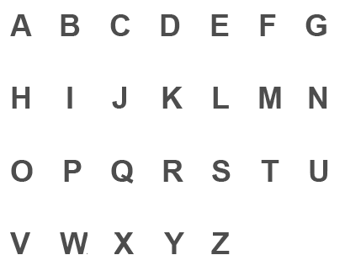
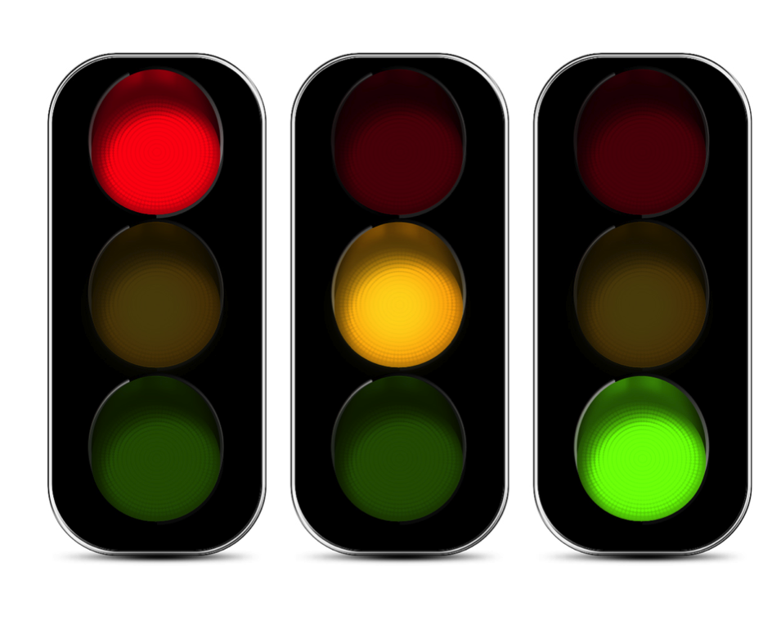
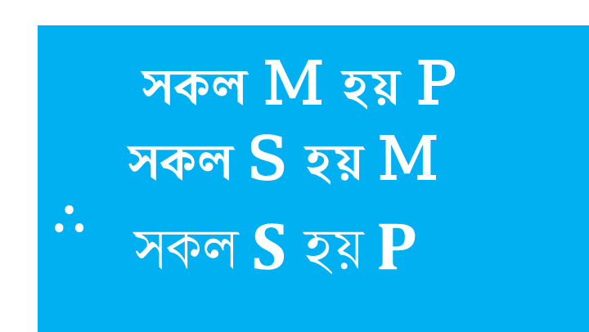
নিচের চিত্রগুলো মনোযোগ সহকারে দেখ
ইংরেজী বর্ণমালা
লাল, হলুদ ও সবুজ রং
সকল M হয় P
সকল S হয় M
$$∴ সকল S হয় P$$
সহানুমানের বিভিন্ন পদের প্রতীক
ট্রাফিক নিয়ন্ত্রন এর বাতি

Slide 15
একক কাজ
প্রশ্ন: প্রতীক বলতে কী বুঝ?
উত্তর: কোন কিছুকে নির্দেশ করার, বুঝার বা ব্যক্ত করার জন্য যে লিখিত বা কথিত চিহ্ন ব্যবহার করা হয় তাকে প্রতীক বলে।

Slide 16
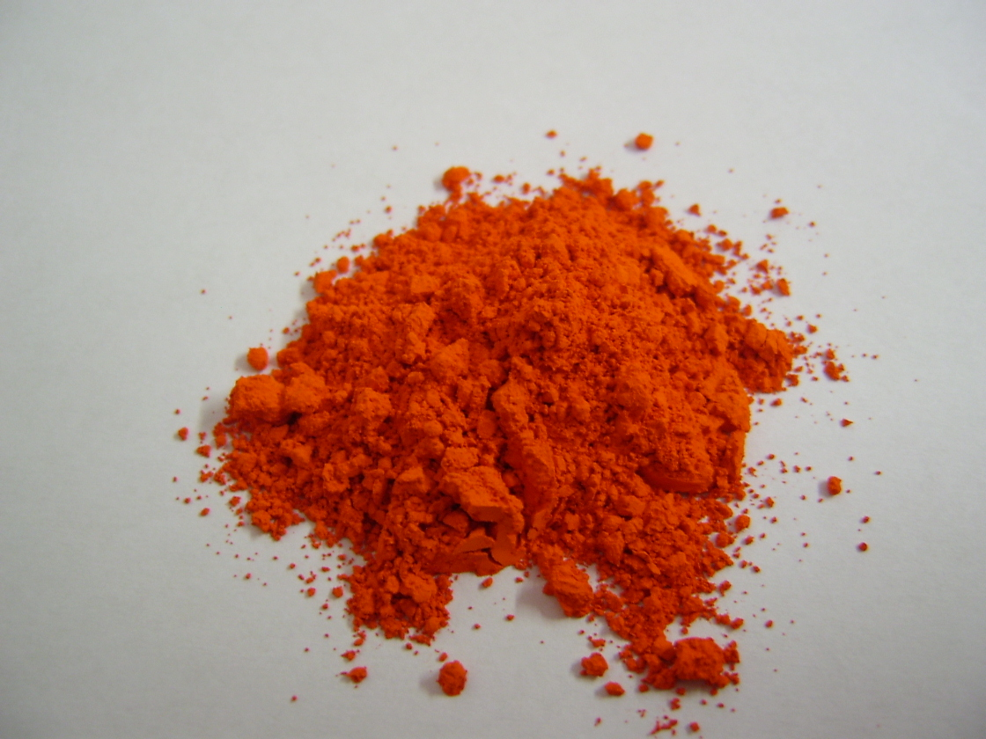
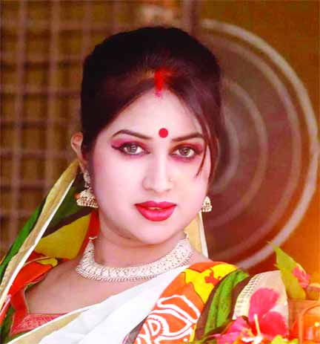
নিচের চিত্রগুলো দেখ
+
দৈনন্দিন জীবনে অন্য কিছুকে নির্দেশ করার জন্য ব্যবহার করি........।
সিঁদুর
যোগ চিহ্ন
হিন্দু মহিলার মাথায় সিদুর
চিকিৎসা সেবার ব্যবহৃত চিহ্ন

Slide 17
জোড়ায় কাজ
প্রশ্ন: সংকেত বলতে কী বুঝ?
উত্তর: যা কিছু প্রত্যক্ষ বা পরোক্ষভাবে অন্য কোন বিষয়কে সূচিত করে বা অন্য বিষয়ের প্রতিনিধি হিসাবে কাজ করে তাকে সংকেত বলে।

Slide 18
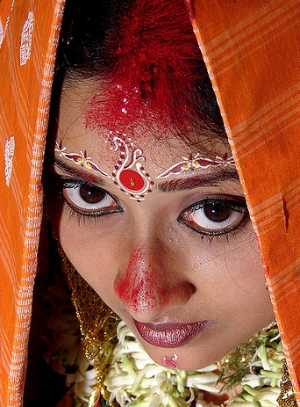

চিত্রগুলো মনোযোগ সহকারে দেখ
×
সব প্রতীকই সংকেত; কিন্তু সব সংকেত ...... নয়

Slide 19
দলীয় কাজ
প্রশ্ন: প্রতীক ও সংকেতের মধ্যে দুটি পার্থক্য দেখাও।

Slide 20
সমাধান
সব প্রতীকই সংকেত; কিন্তু সব সংকেত প্রতীক নয়।
সংকেতের সাথে বিষয়বস্তুর সংশ্লিষ্টতা থাকে; কিন্তু প্রতীকের সাথে বিষয়বস্তুর সম্পর্ক সরাসরি থাকে না।

Slide 21
মূল্যায়ন
প্রতীক বলতে কী বুঝ?
সংকেত বলতে কী বুঝ?
প্রতীক ও সংকেতের মধ্যে পার্থক্য নির্ণয় কর।

Slide 22
বাড়ির কাজ
প্রশ্ন: তোমার দেখা ও ব্যবহার করা কতগুলো প্রতীক ও সংকেতের নাম খাতায় লিখে আনবে।

Slide 23
আলোচনায় সাথে থাকার জন্য
ধন্যবাদ
ভাল থেক সব সময়

